Slide 1
Компания «Технологии деловой модернизации» («ТДМ») занимается арендой, продажей и сервисным обслуживанием техники Haulotte.
Мы работаем для Вас с 2010 года.
Мы помогли сотням клиентов в области строительства, логистики, производства, продаж и т.д.
Нам доверяют крупные подрядные организации и компании как российские, так и зарубежные.
Мы всегда открыты для сотрудничества и будем рады быть Вам полезны!

Slide 2
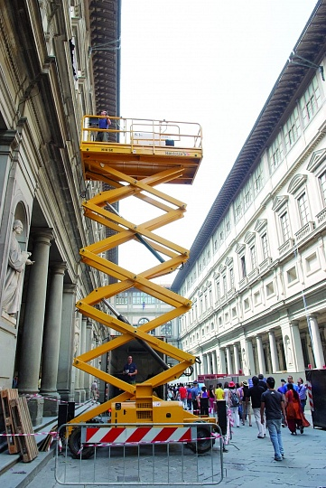
Наши преимущества
Большой выбор
Наиболее востребованные модели подъёмного оборудования с большим выбором высоты подъёма и разными габаритами.
Разумные цены
Понимание потребностей клиента и большой выбор надёжной техники даёт возможность сдавать оборудование в аренду без лишних наценок.
Видео-инструкции
Предоставлены специалистами, прошедшими подготовку у ведущих производителей подъёмной техники и имеющими многолетний опыт работы
Простота оформления
Персональный опытный менеджер быстро оформит необходимые для аренды документы, клиент получает возможность при необходимости находиться на связи круглосуточно.
Опытный персонал
Команда высококвалифицированных сервисных инженеров, прошедших подготовку у производителя HAULOTTE.

Slide 3
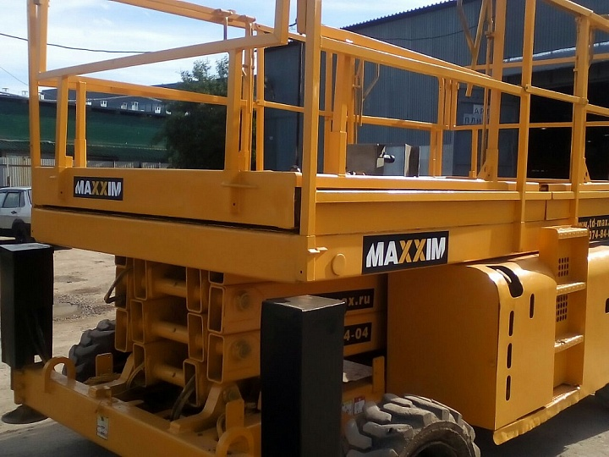
Аренда подъёмников
Аренда подъемников имеет явные четко выраженные преимущества для каждой компании, решившей воспользоваться такой услугой. В первую очередь это экономия собственных средств. Вместо того, чтобы тратить значительные ресурсы не только одноразово на покупку такого оборудования, но и постоянно для последующего весьма дорогостоящего обслуживания, вы можете использовать средства для решения других своих задач.

Slide 4
Парк подъёмников

Slide 5
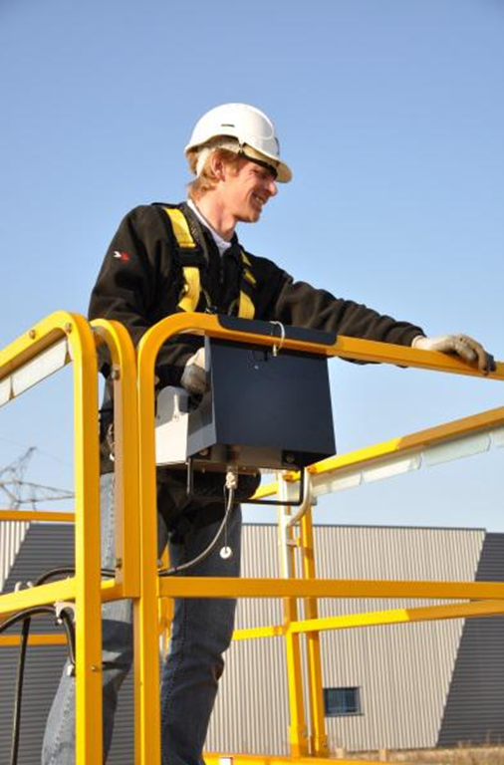
Сервис
Компания «ТДМ» не только реализует и сдает в аренду подъемники.
Диагностика оборудования
Текущий и капитальный ремонт
Обучение персонала клиента работе и обслуживанию техники
Всё это также входит в спектр услуг. Сервис на самом высоком уровне осуществляет команда хорошо подготовленных и опытных инженеров.
При возможности, можно получить консультацию по телефону и время простоя техники сводится к минимуму!

Slide 6
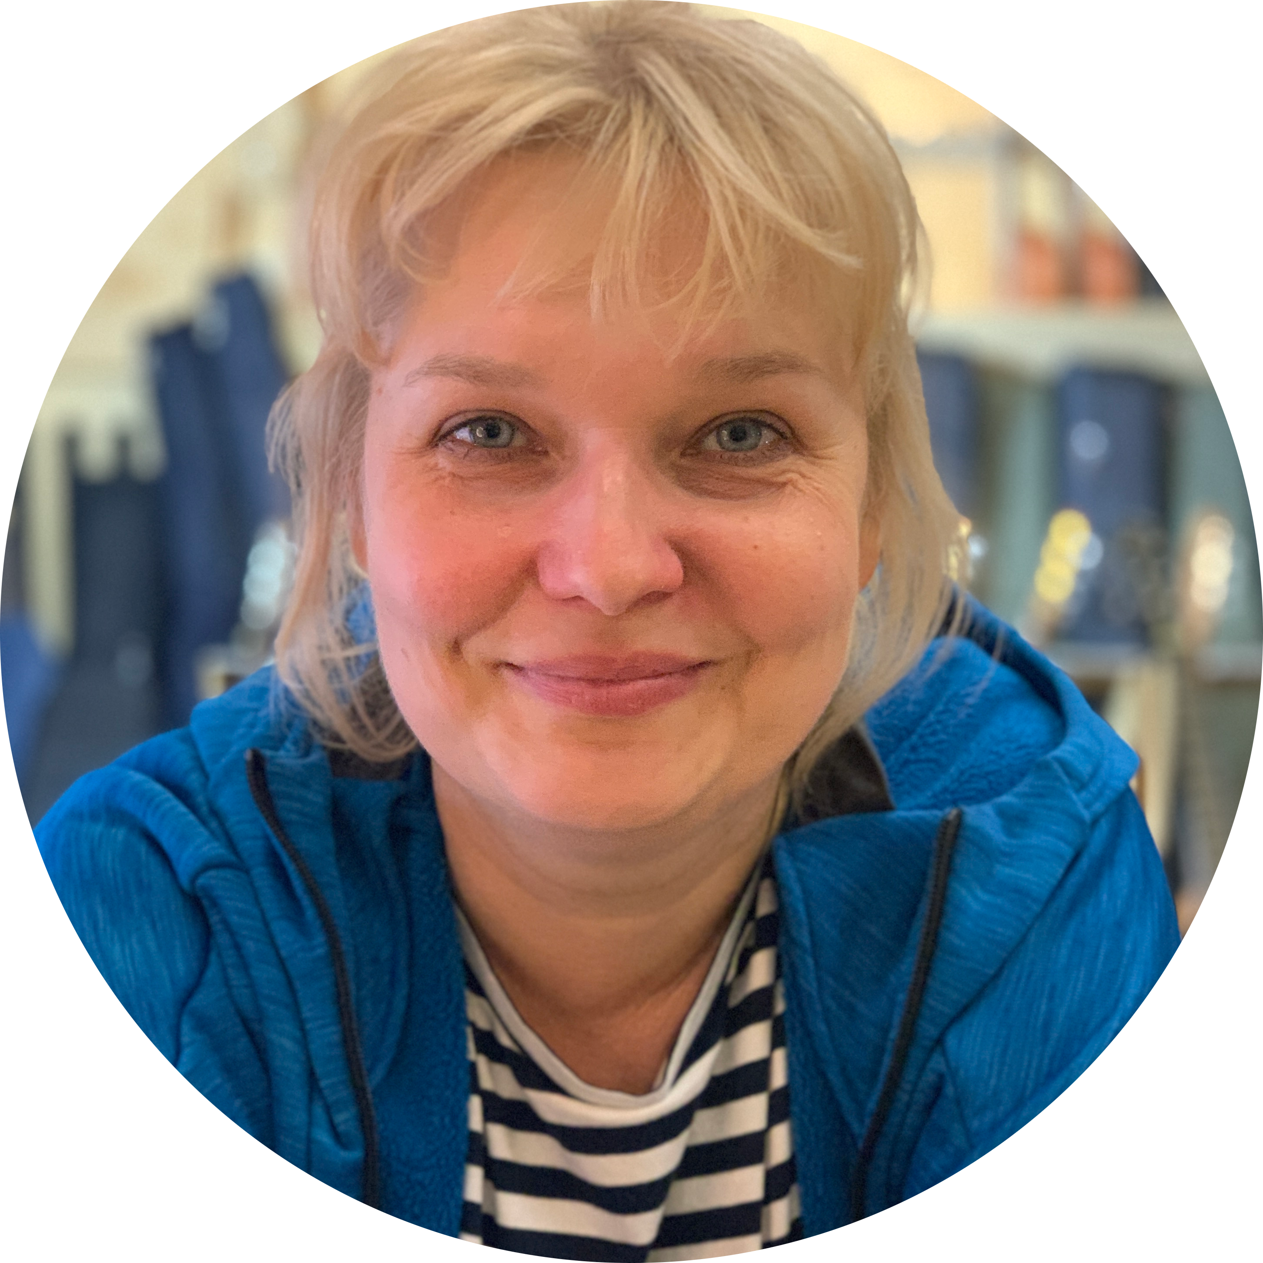
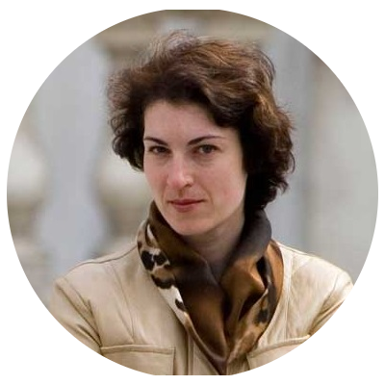
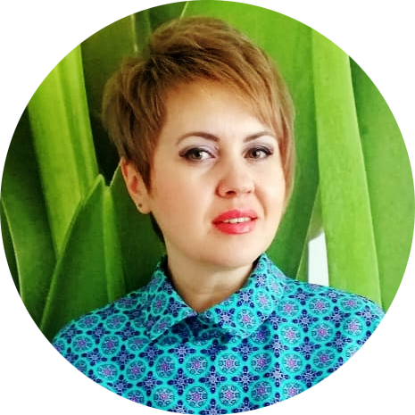
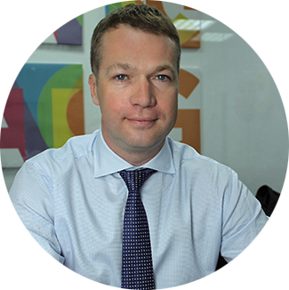
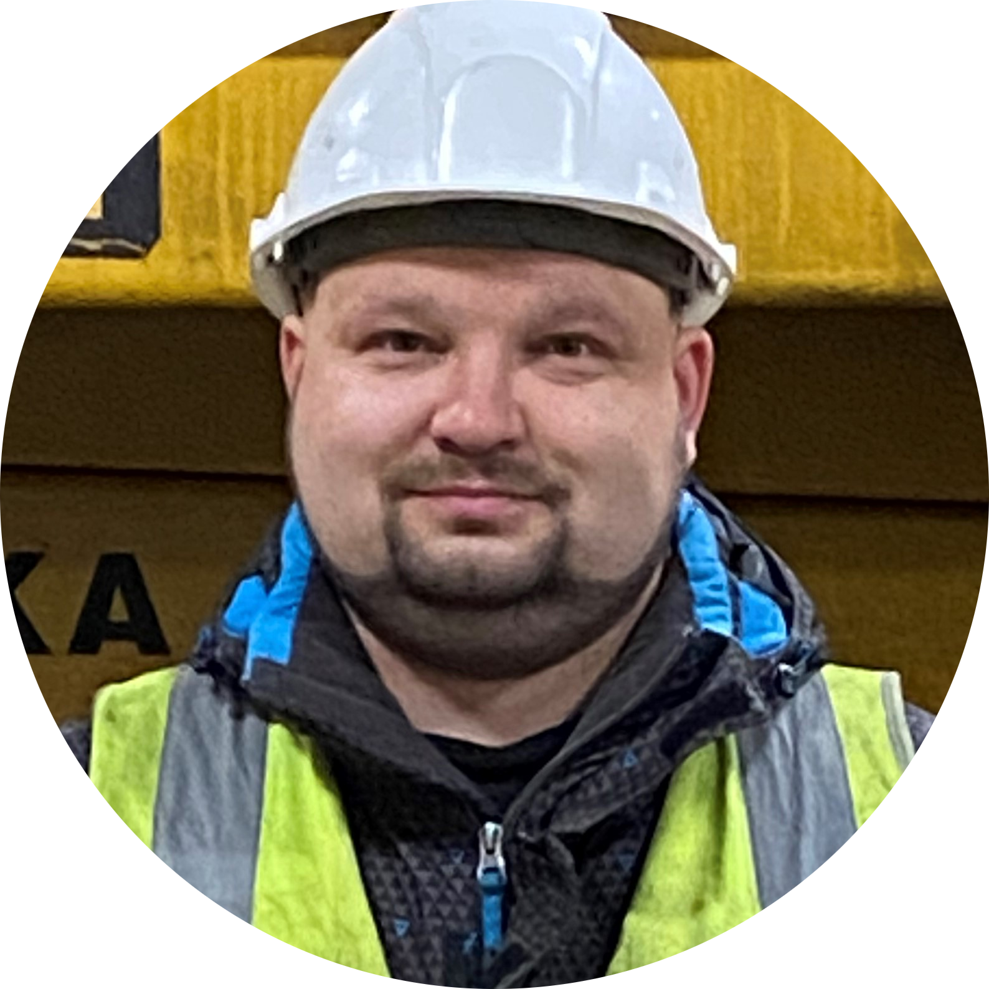
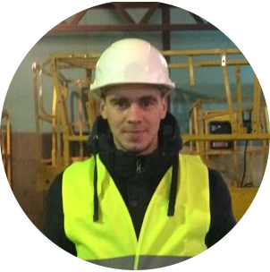
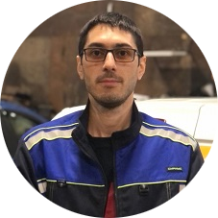
Наша команда
Мы всегда открыты для сотрудничества и рады новым партнерам!
Андреев Денис
Директор
Барановская Елена
Менеджер
Синицына Светлана
Менеджер
Воробьёва Ольга
Менеджер
Киселёв Вячеслав
Сервис инженер
Лобачев Александр
Руководитель сервисной службы
Мизиев Адам
Сервис инженер

Slide 7
Наши контакты
ООО «Технологии деловой модернизации»
Контактные телефоны : + 7 (495) 374-84-04
Электронный адрес: info@td-max.ru
Благодарим за внимание!

